Slide 1
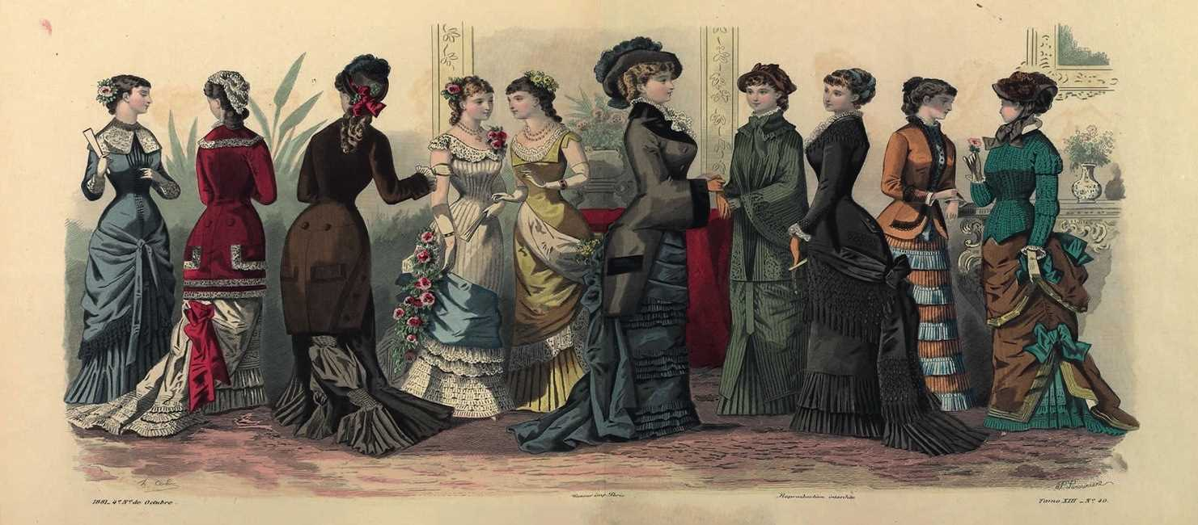

pinturas del siglo XIX
emiliomaguilar8@gmail.com

Slide 2
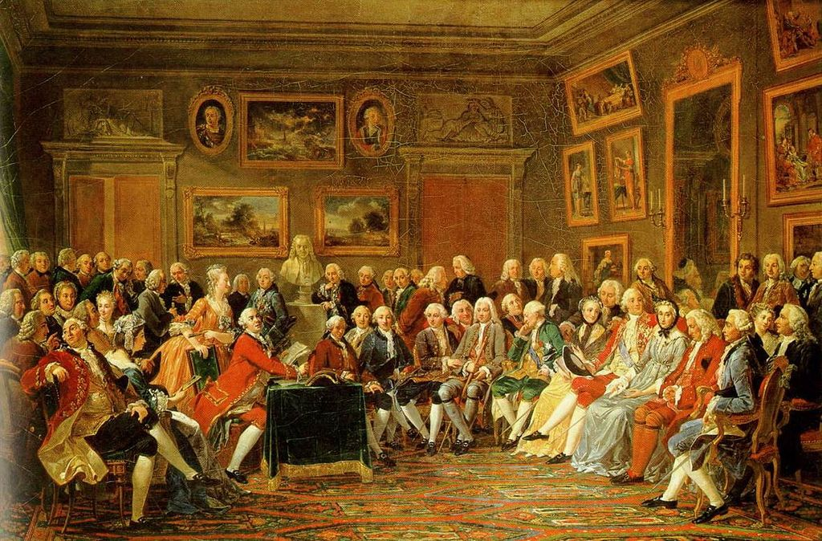

pinturas del siglo XIX
emiliomaguilar8@gmail.com
Para ver presentación
MANUAL
Hacer CLICK EN LA PANTALLA
Para ver presentación
AUTOMATICA
Hacer CLICK AQUI

Slide 3
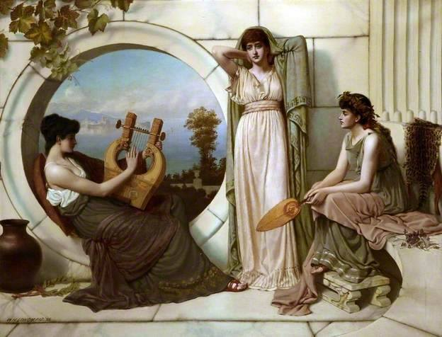
« Una antigua melodía
William Henry Longmaid
(1835–1919)
Atkinson Art Gallery Collection

Slide 4
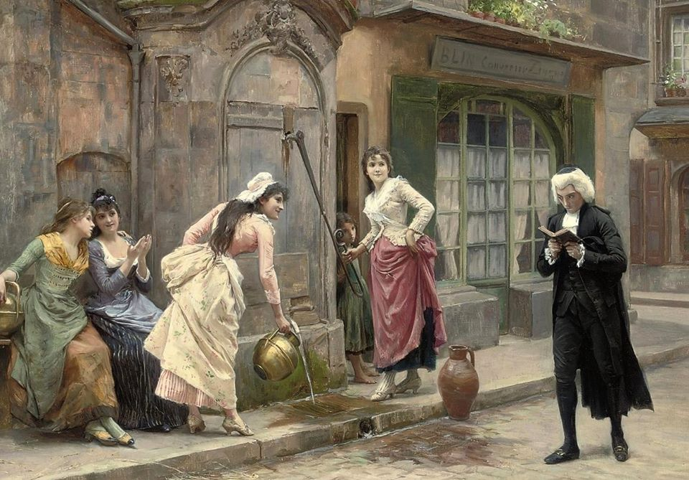
Una distracción
del estudio »
Jules Girardet
(1856-1946).

Slide 5
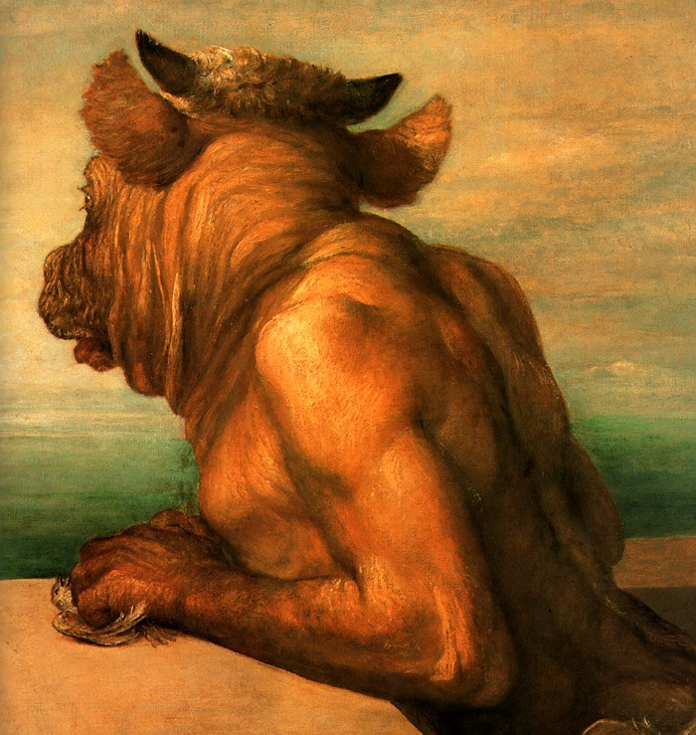
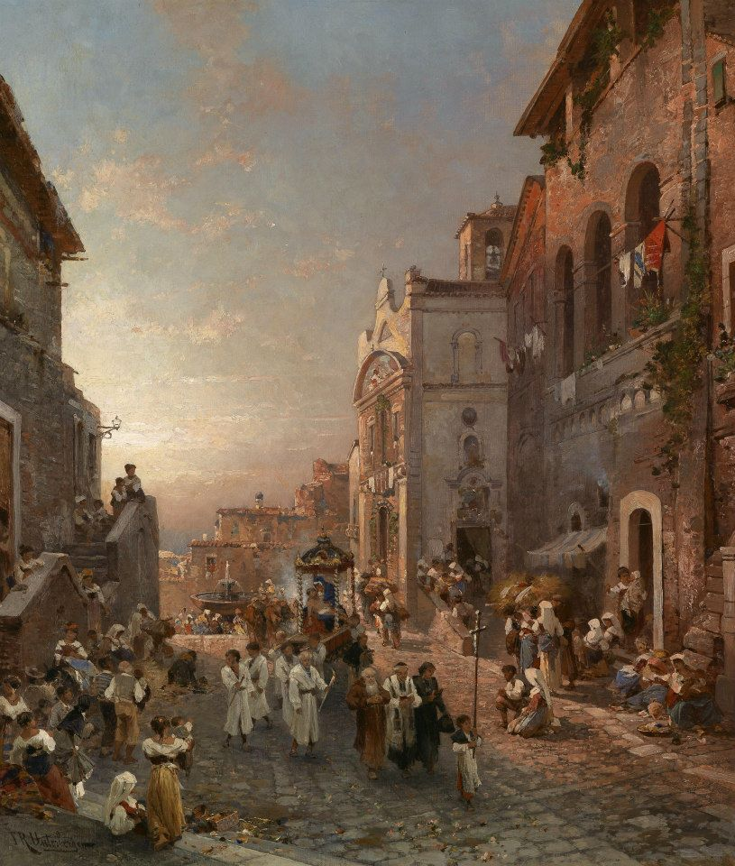
« Procesión en Nápoles »
Franz Richard Unterberger (1837-1902).
« El Minotauro »
George Frederick Watts (1817-1904).

Slide 6
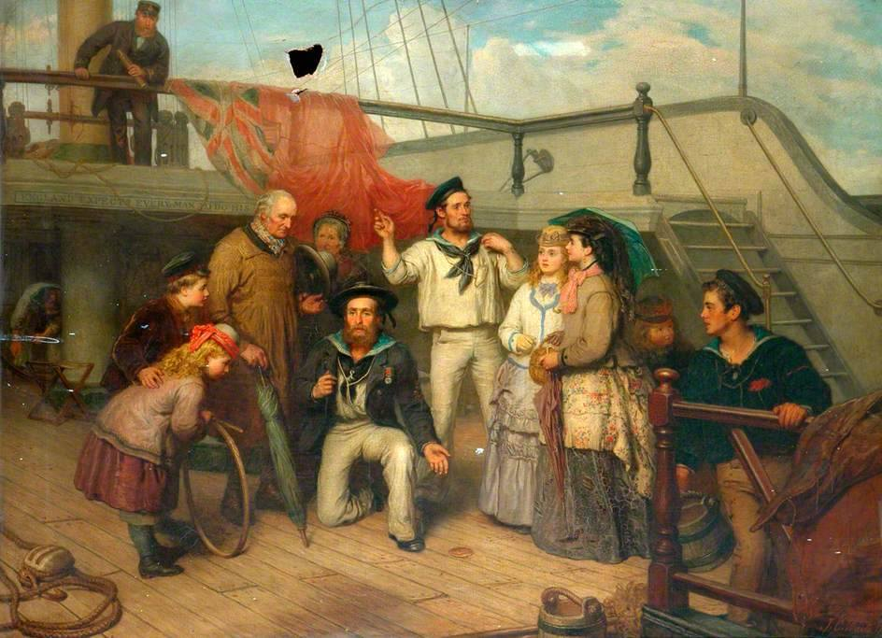
A bordo del 'Victory‘ »
James Clarke Waite
(1832-1920)
Kirklees Museums
and Galleries.

Slide 7
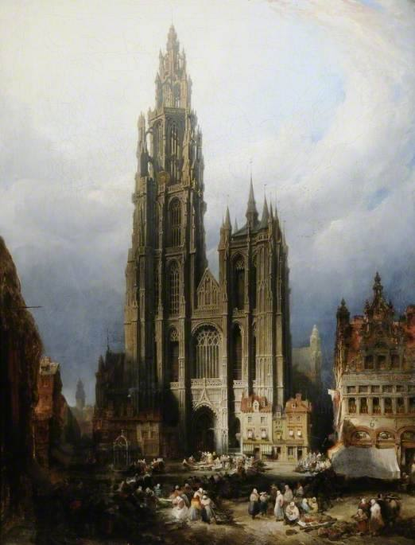
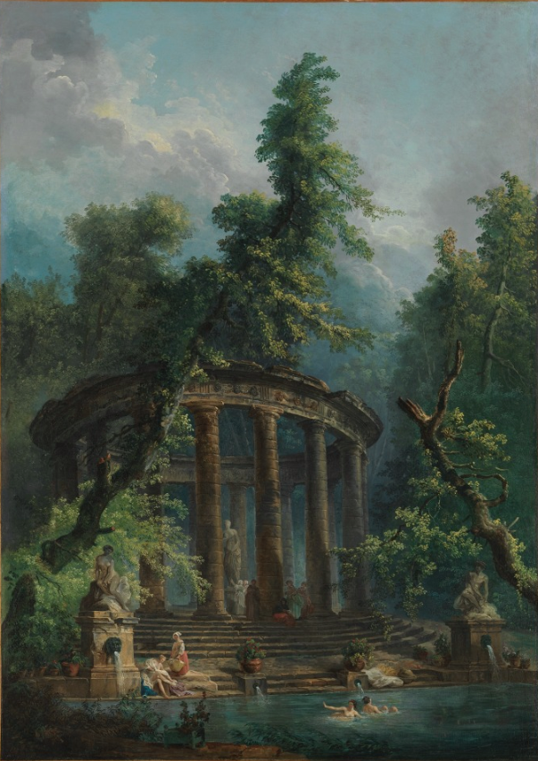
« La catedral
de Amberes, Bélgica,
David Roberts
(1796-1864)
The Cooper Gallery.
La piscina »
Hubert Robert
(1733–1808)
The Metropolitan Museum of Art,
Nueva York.

Slide 8
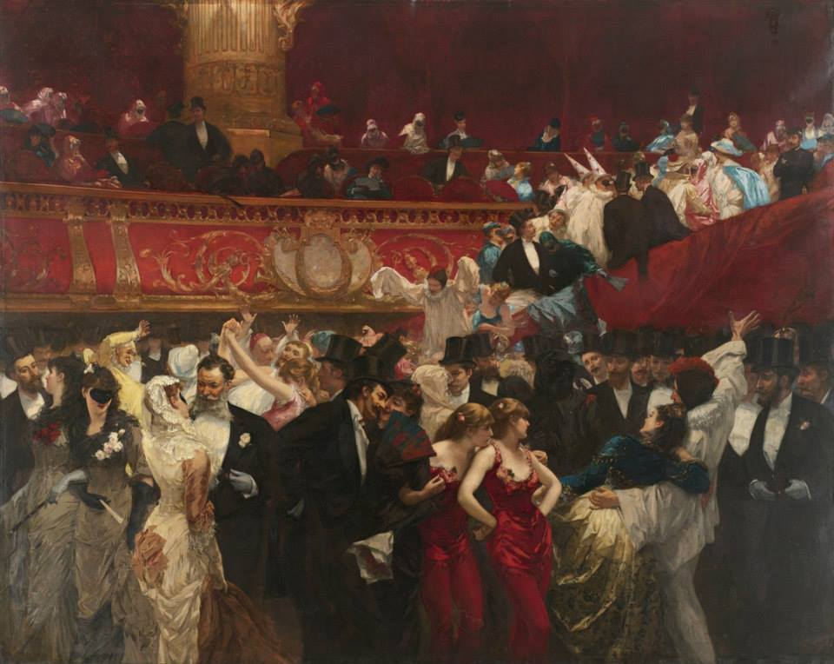
« Baile de máscaras
Charles Hermans
(1839-1924).

Slide 9
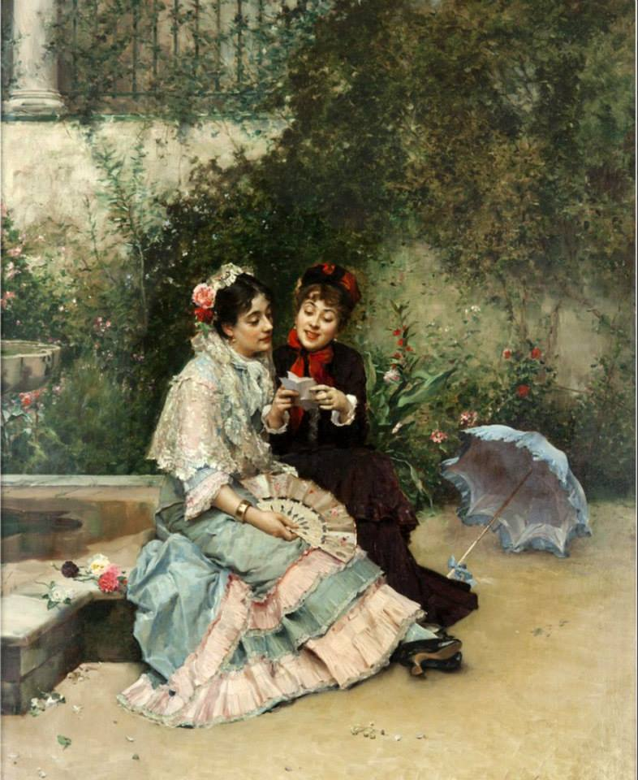
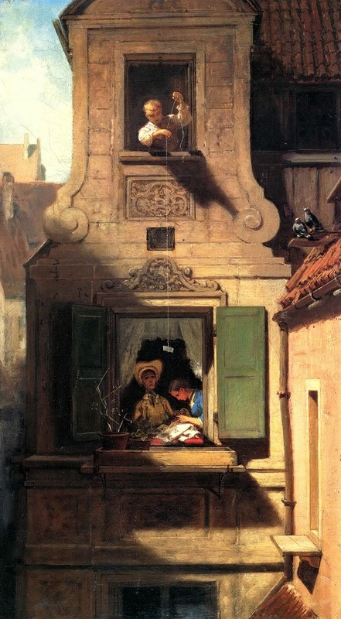
« Dos españolas
Raimundo de Madrazo y Garreta (1841-1920)
Colección privada.
Carta de amor interceptada »
Carl Spitzweg (1808-1885)
Colección privada.

Slide 10
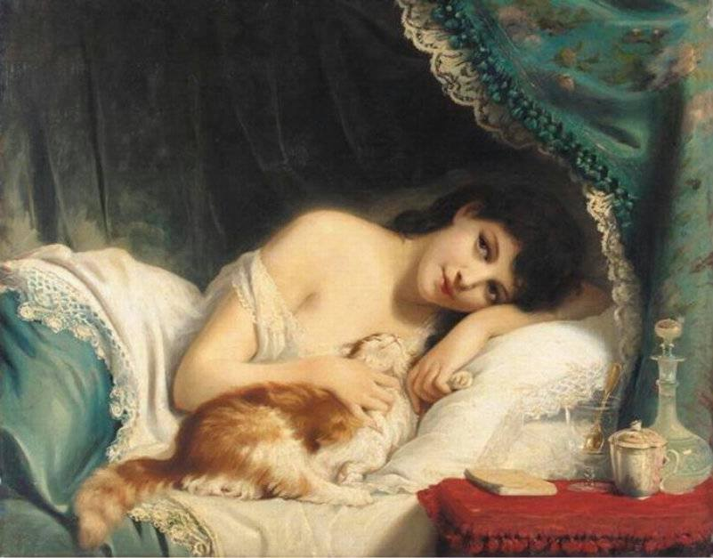
Belleza acostada »
Fritz Zuber-Bühler (1822-1896).

Slide 11
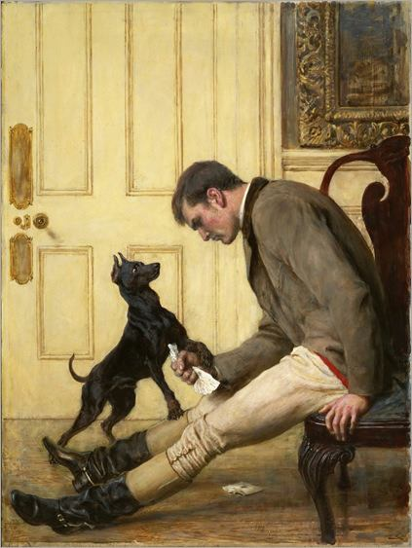
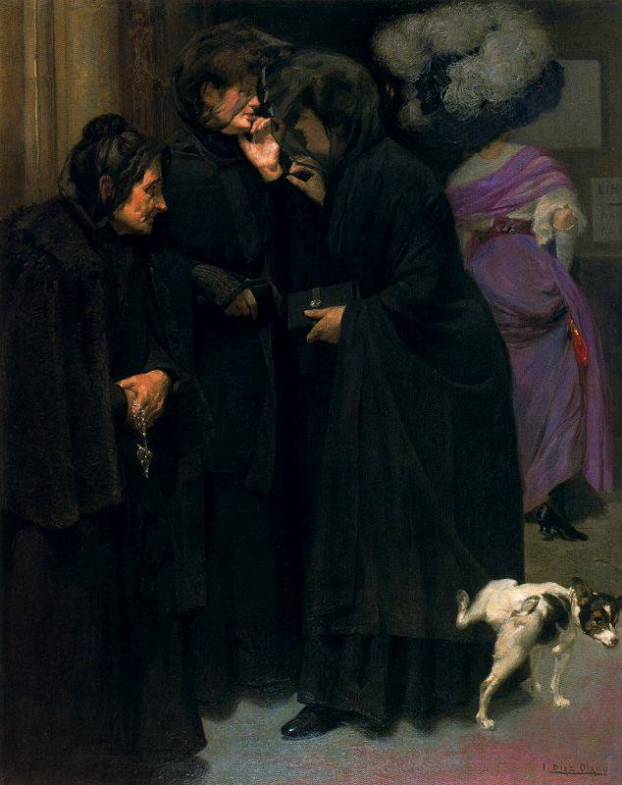
« Dos señoras »
Ignacio Díaz Olano (1860-1937).
« Despechado »
Briton Rivière (1840-1920).

Slide 12
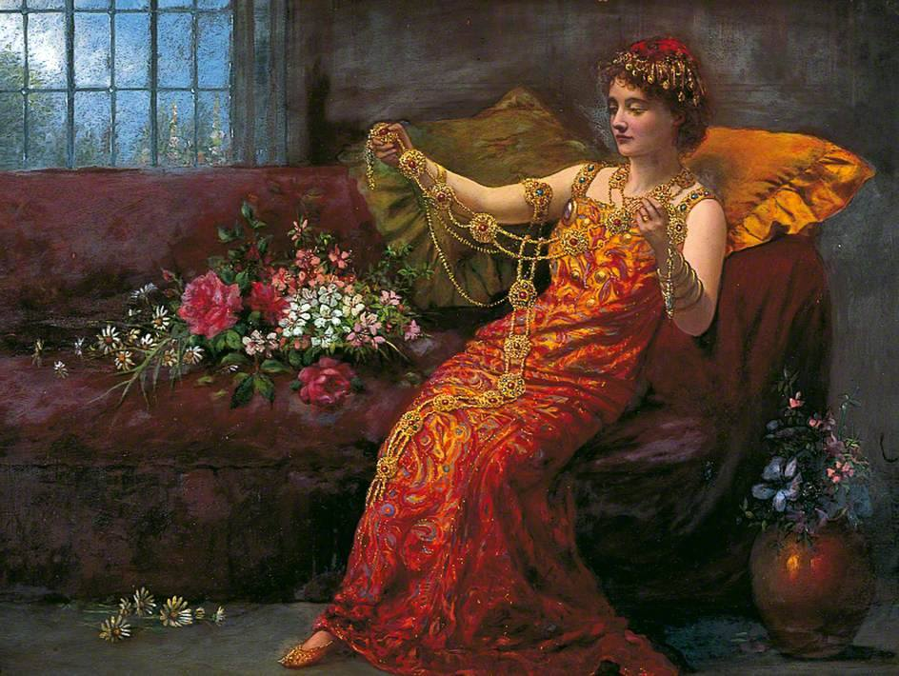
« Caras y raras
eran las joyas
que llevaba
Margaret Deborah Cookesley
(1844-1927)
Cartwright Hall
Art Gallery.

Slide 13
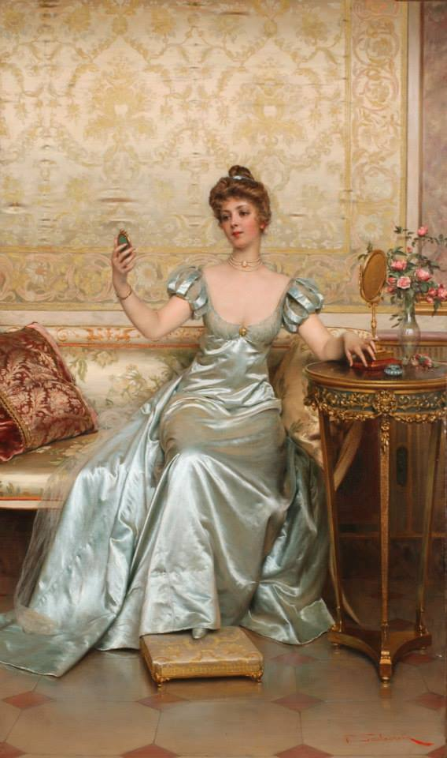
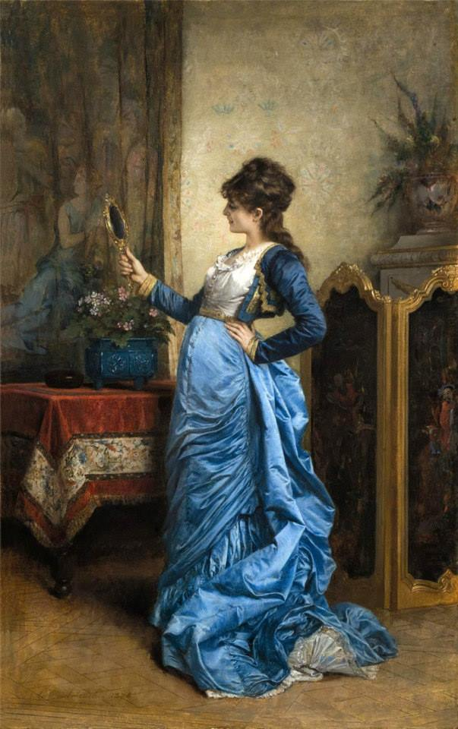
« Vanidad
Charles Joseph Frédéric Soulacroix
(1858-1933).
El reflejo de la belleza »
Auguste Toulmouche (1829-1890).

Slide 14
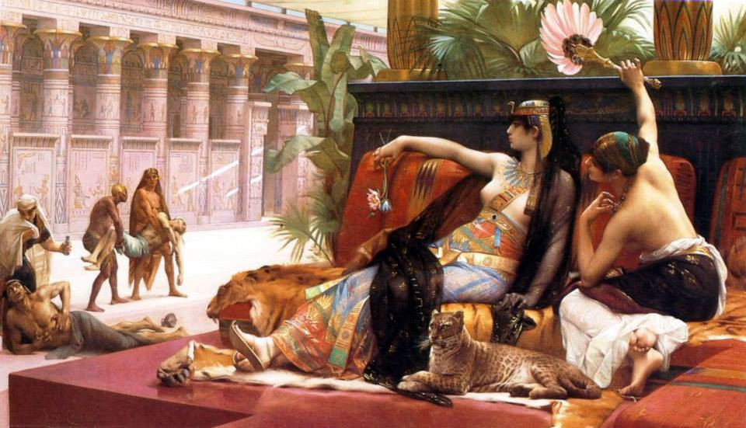
« Cleopatra probando venenos en los condenados a muerte »
Alexandre Cabanel (1823-1889) Koninklijk Museum voor Schone Kunsten, Antwerp.

Slide 15
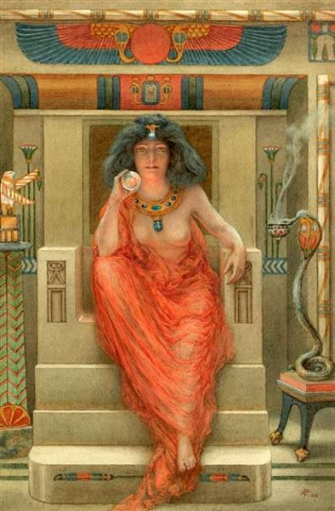
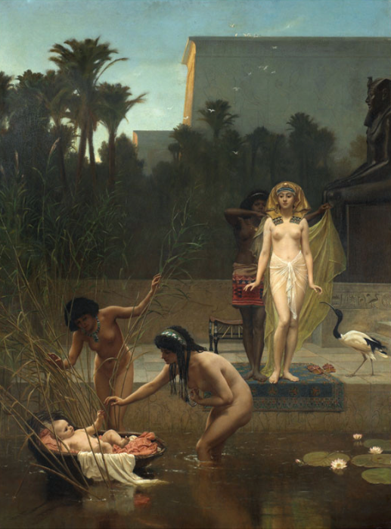
« Figura simbólica.
Isis
Armand Point (1861-1932)
El hallazgo
de Moisés»
Frederick Goodall
(1822–1904) Mackelvie Trust Collection, Auckland Art Gallery Toi
o Tāmaki.

Slide 16
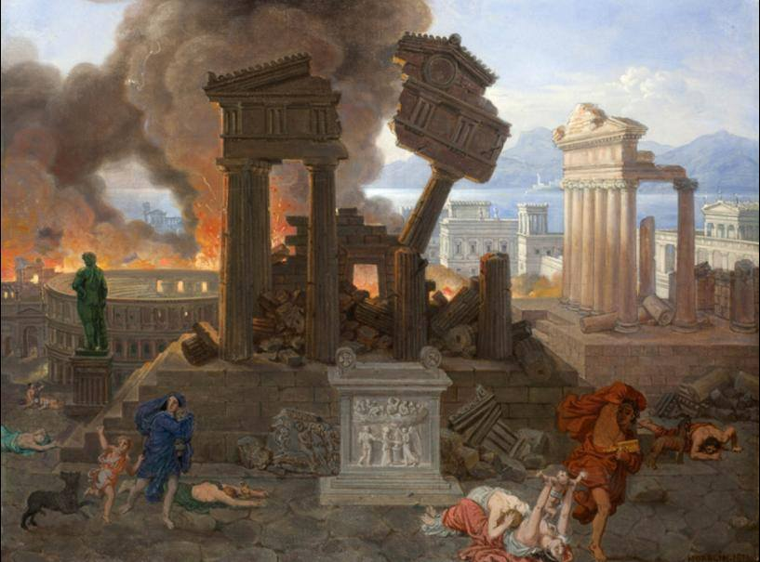
Destrucción
de Herculano
en el año 79
por la erupción
del Vesubio »
Sebastien Norblin de la Gourdaine (1796-1884).

Slide 17
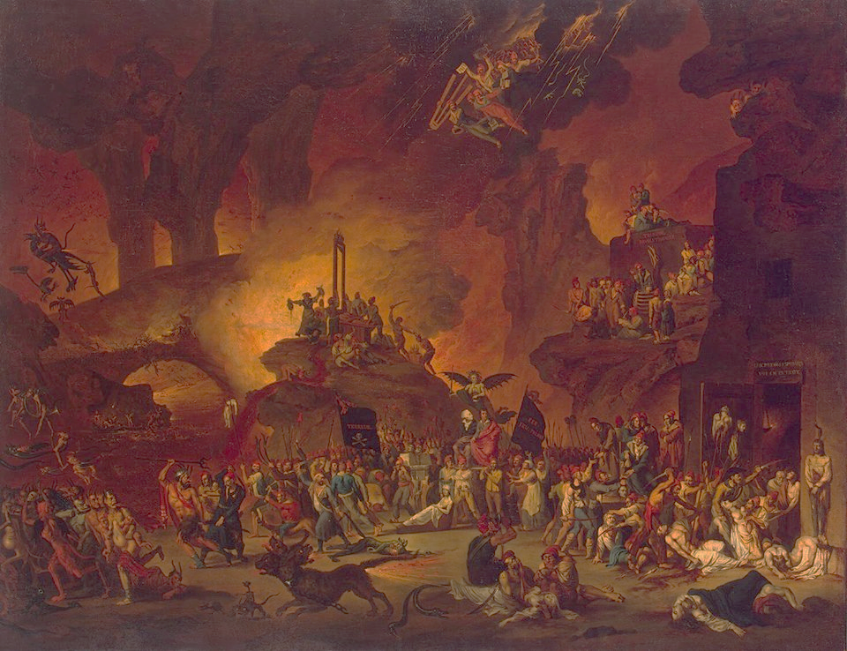
« El Triunfo
de la Guillotina
Nicolas
Antoine Taunay
(1790-1800)
Museo del Hermitage

Slide 18
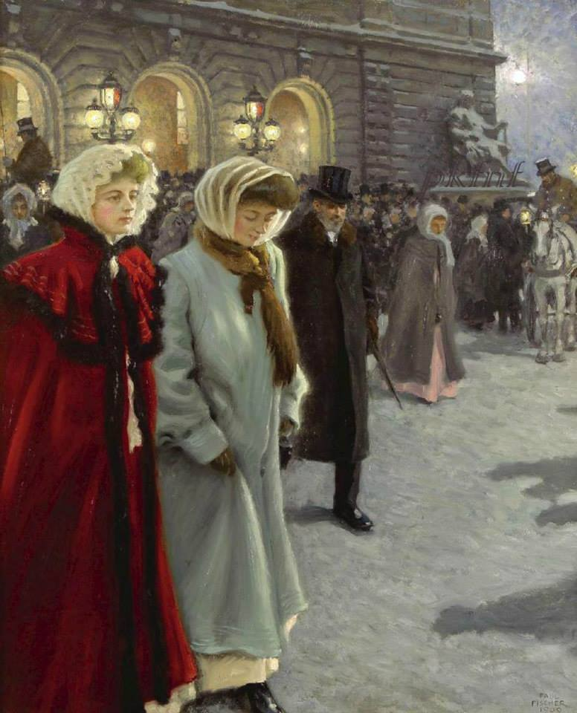
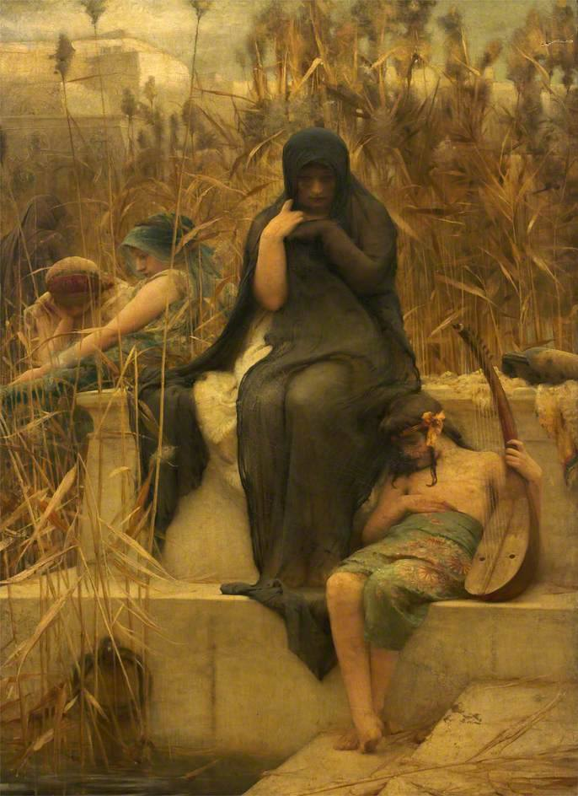
« Después
de la actuación
fuera del Det Kongelige Teater
Paul-Gustave Fischer
(1860-1934)
Propietario desconocido.
Por las aguas de Babilonia »
Arthur Hacker (1858-1919)
Rochdale Arts & Heritage Service.

Slide 19
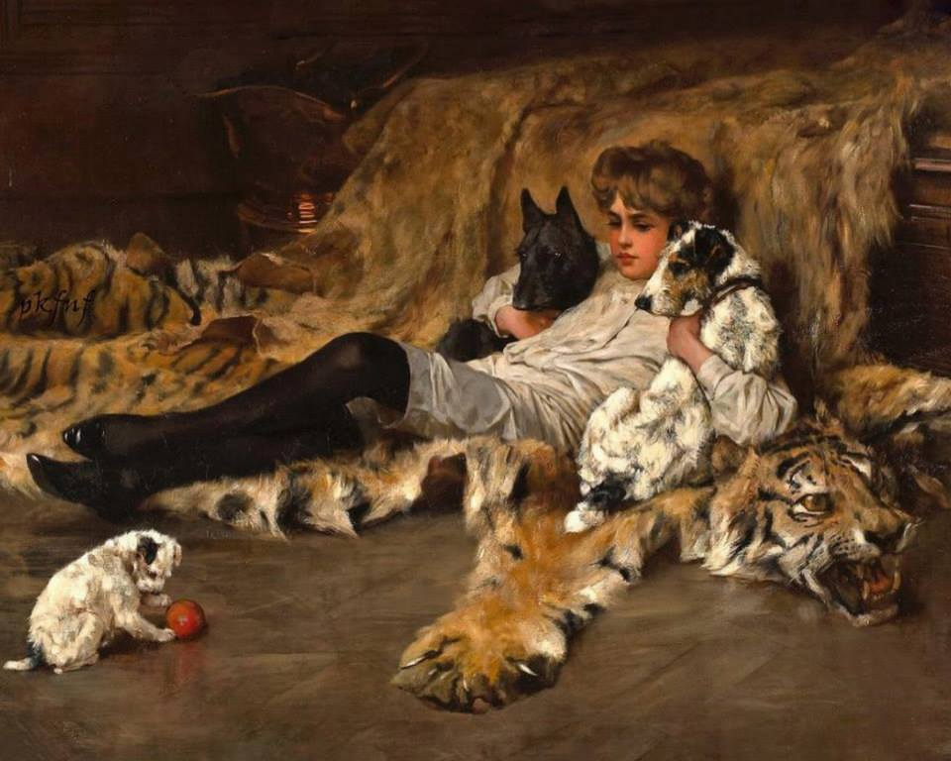
« Después del baile
Arthur Wardle
(1864-1949).

Slide 20
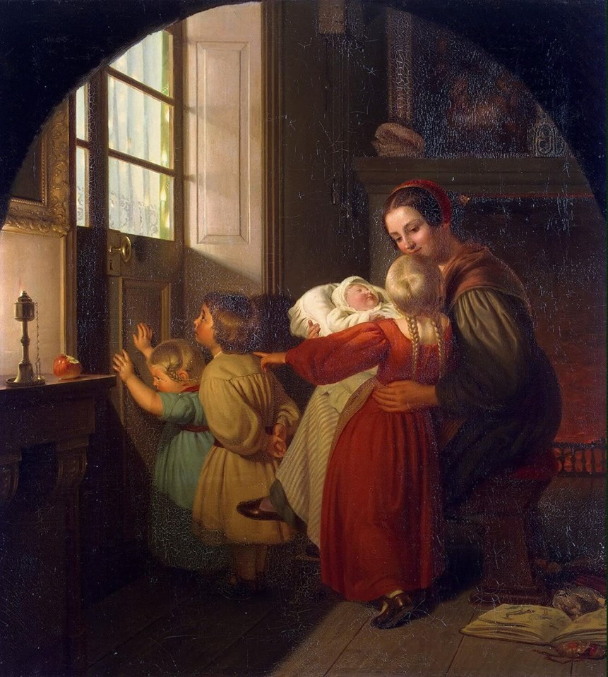
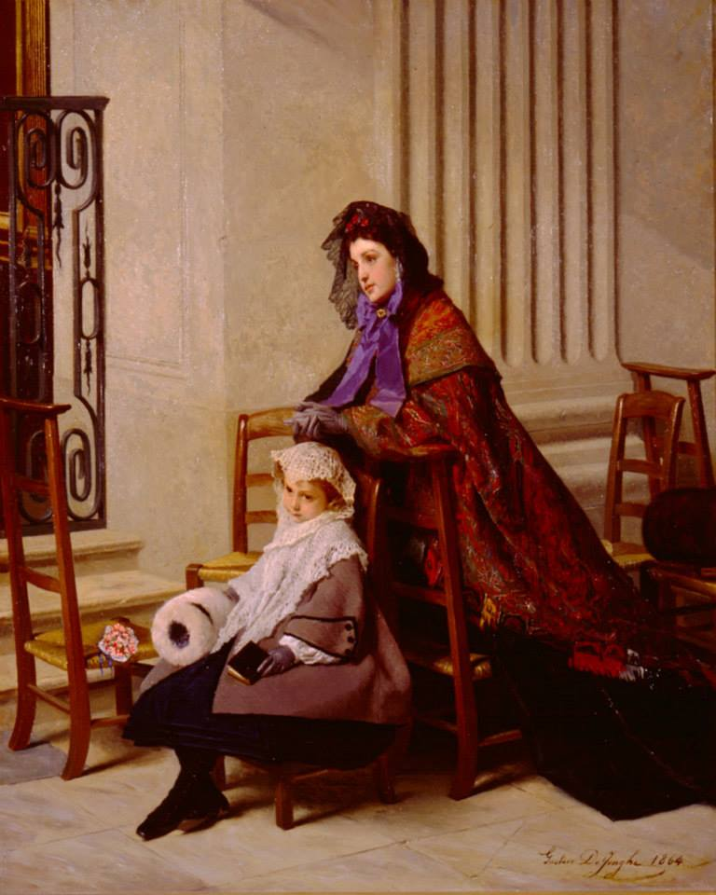
« Mañana de domingo »
Gustave Léonard de Jonghe (1829-1893) Colección privada.
« Niños a la espera de la fiesta de Navidad »
Theodor Hildebrandt (1804-1874)
Museo del Hermitage, San Petersburgo.

Slide 21
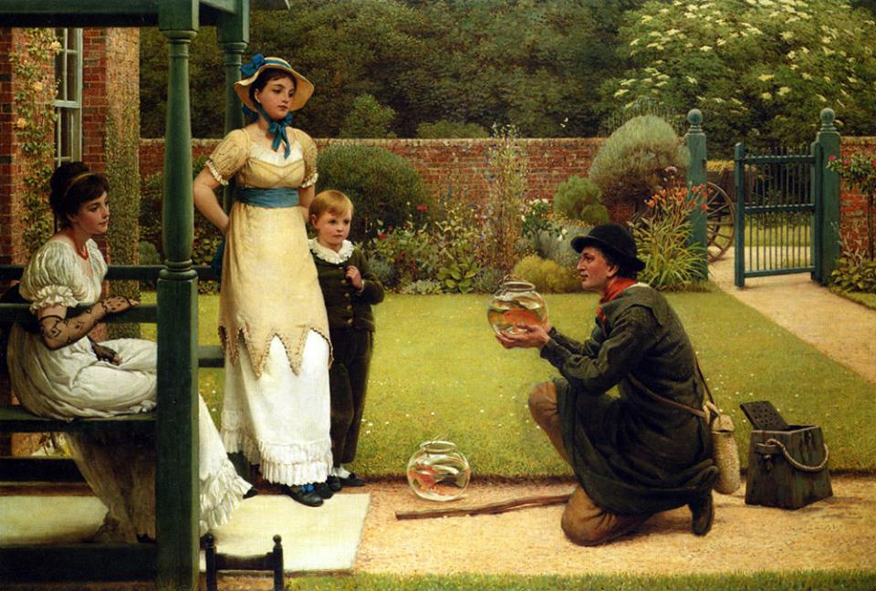
El vendedor
de pececitos dorados »
George
Dunlop Leslie (1835-1921)
Colección privada.

Slide 22
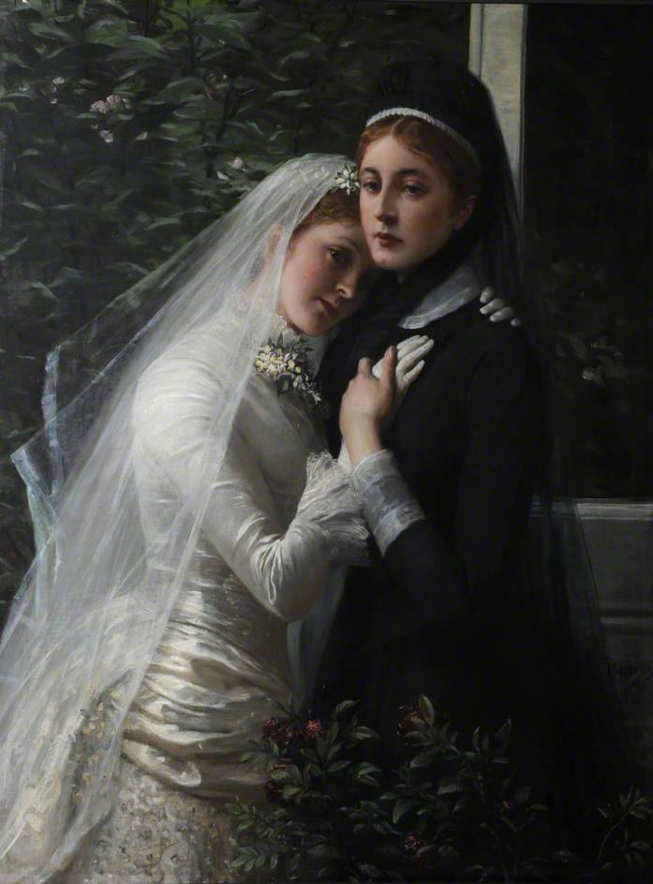
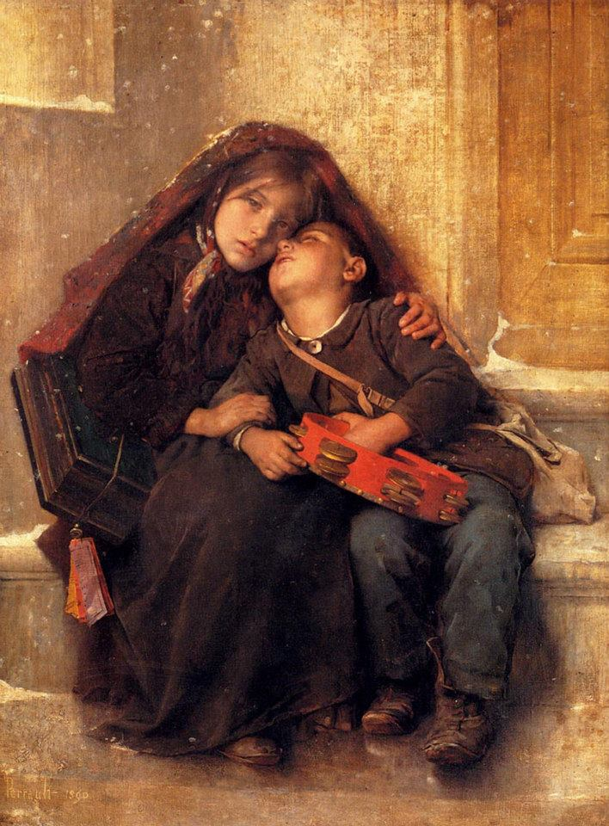
« Hermanas
Phillip
Richard Morris (1833-1902)
©
East Ayrshire Council.
Fuera en el frío »
Léon
Bazille Perrault (1832-1908)

Slide 23
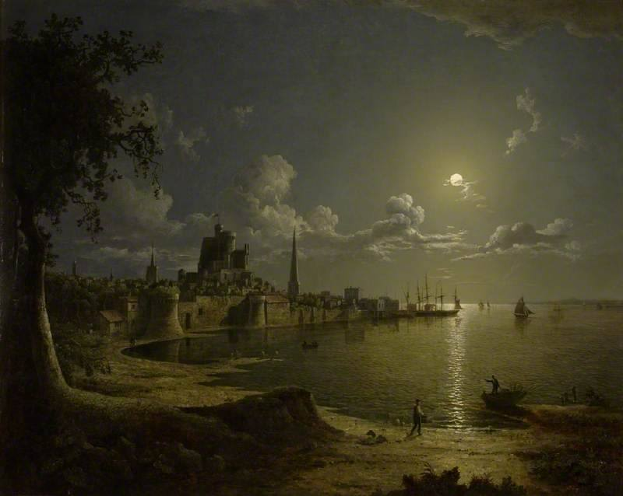
« Escena bajo la luz
de la luna
Southampton
Sebastian Pether
(1790-1844)
Southampton
City Museums.

Slide 24
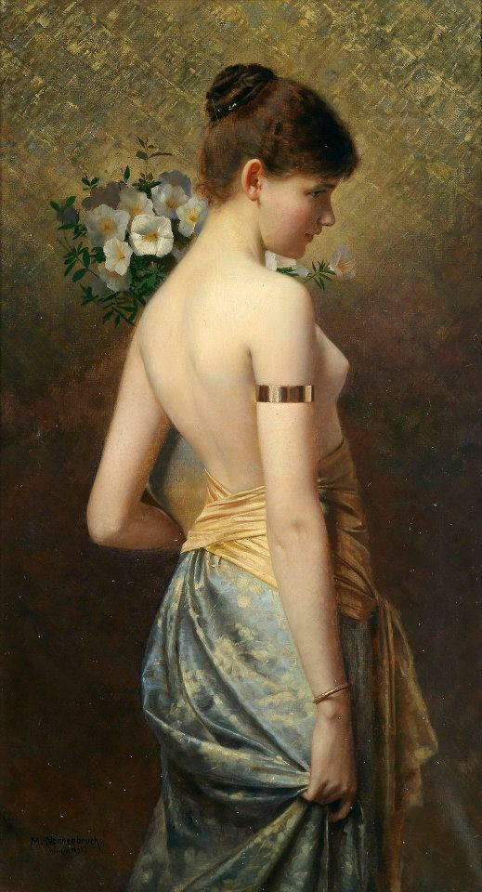
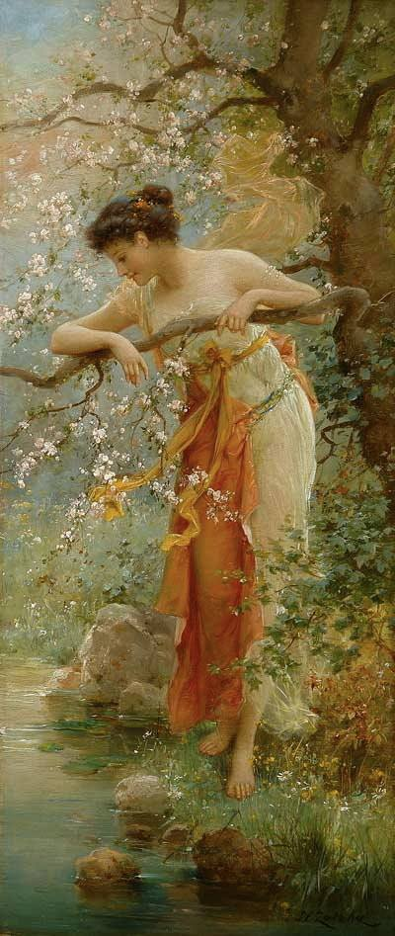
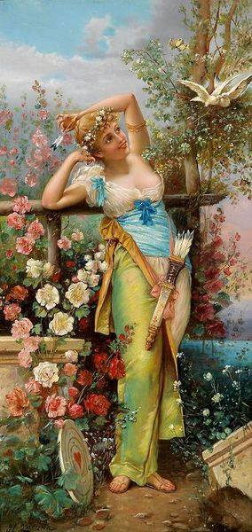
« La mensajera del amor »
Hans Zatzka (1859-1945).
« Joven belleza »
Max Nonnenbruch
(1857-1922).
« Árbol en flor »
Hans Zatzka
(1859-19450

Slide 25
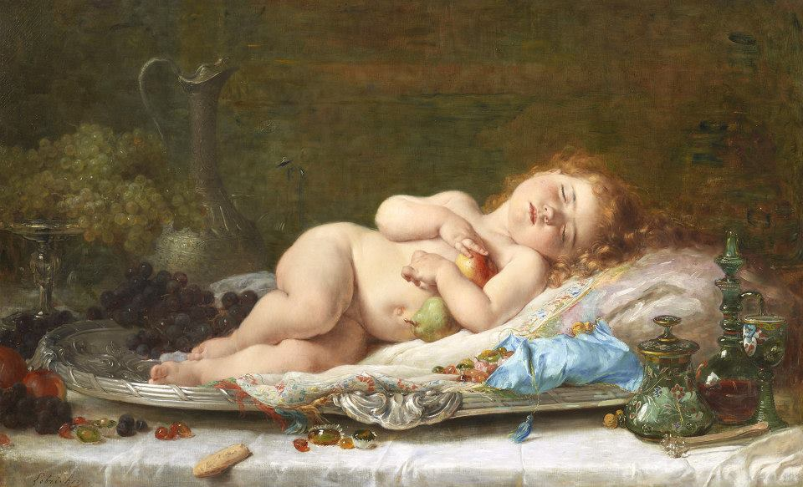
Gula »
Timoleón
Marie Lobrichon (1831-1914).

Slide 26
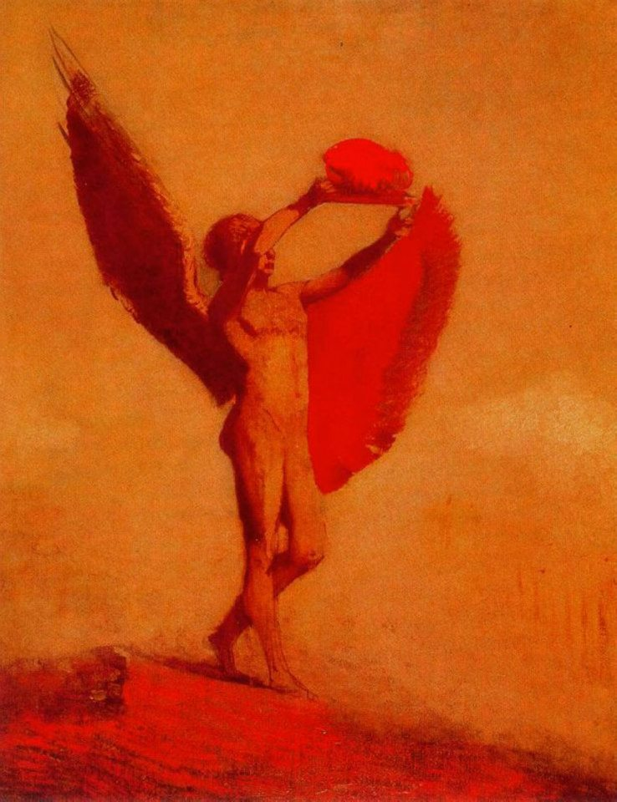
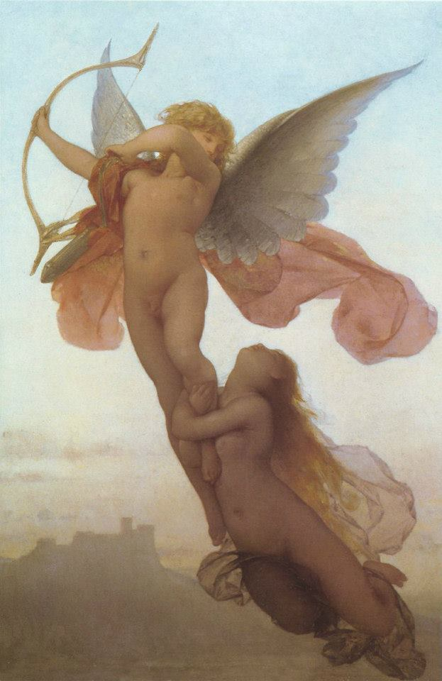
« Ícaro
Odilon Redon (1840-1916)
Colección privada.
Amor y Psique »
Eugène Médard (1847-1887).

Slide 27
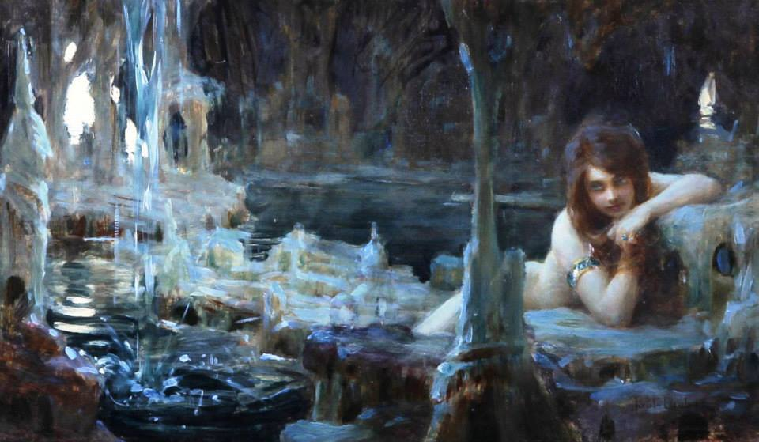
« Joven Náyade »
Paul Emile Chabas (1869-1937)
Colección privada.

Slide 28
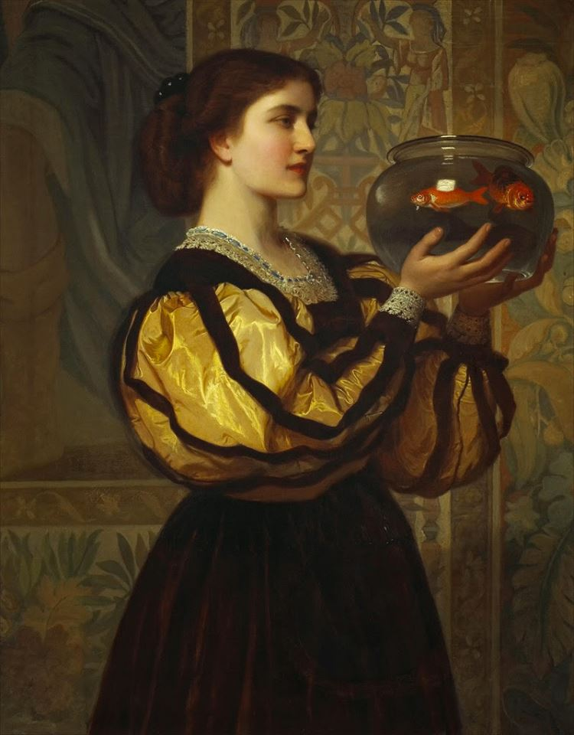
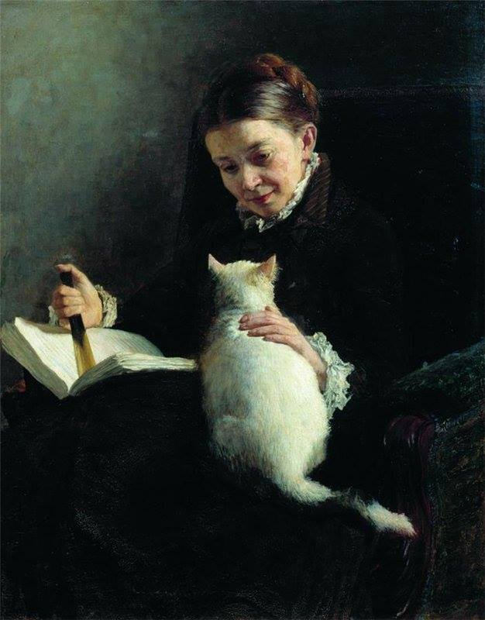
« La pecera
Charles
Edward Perugini (1839-1918)
Colección privada.
Retrato
de una dama con un gato »
Nikolai Yaroshenko (1846-1898)
Museo Regional de Kaluga.

Slide 29
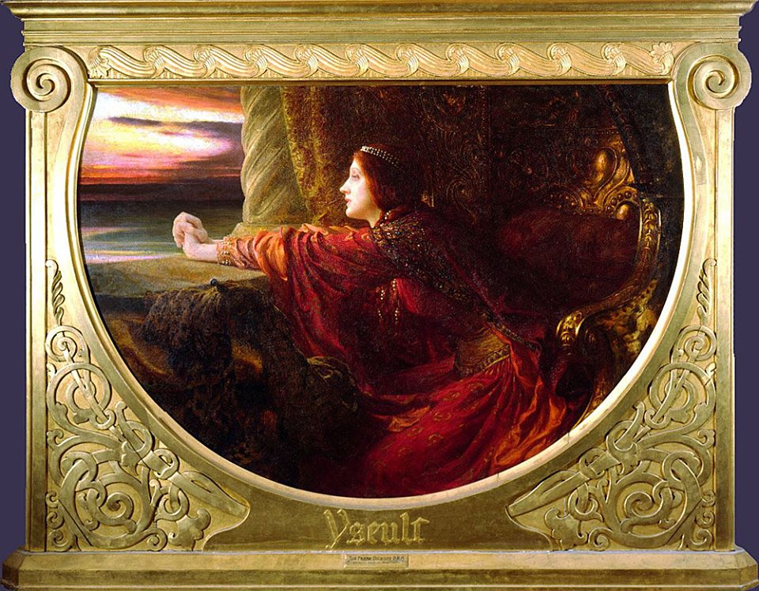
« Isolda, Yseult,
Frank Dicksee
(1853-1928)
Collection
of Fred & Sherry Ross.

Slide 30
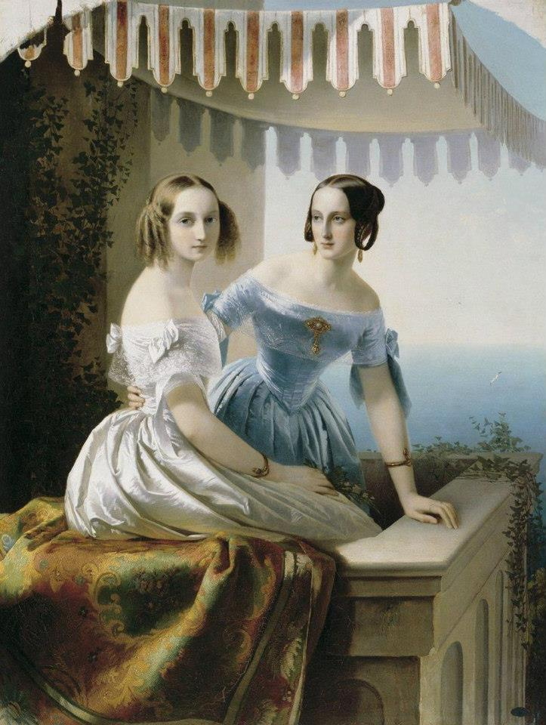
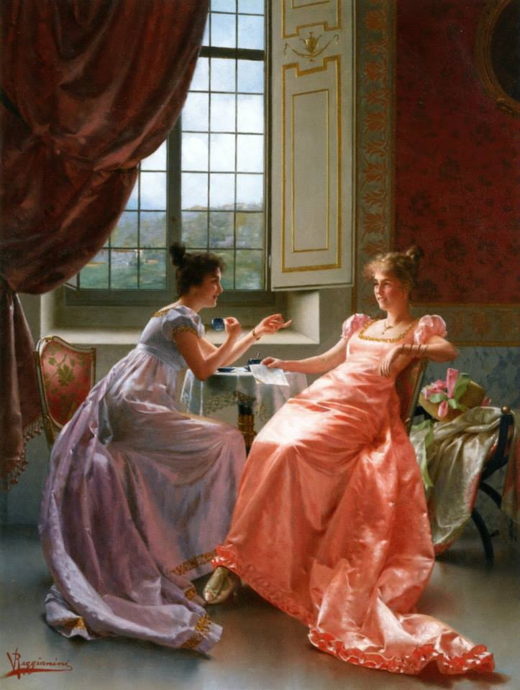
« Mariya
y Olga Nikolaievna
Timoleon
Carl von Neff
(1804-1877).
Una carta divertida »
Vittorio Reggianini (1858-1938).

Slide 31
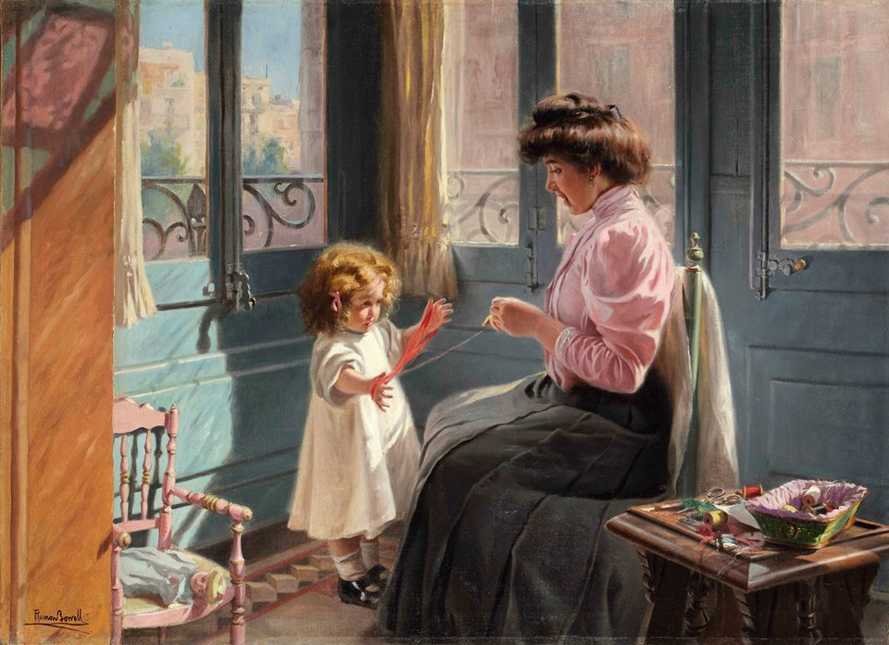
La primera tarea »
Ramón Borrell
i Pla
(1876-1963)
Museu
del Modernisme, Barcelona.

Slide 32
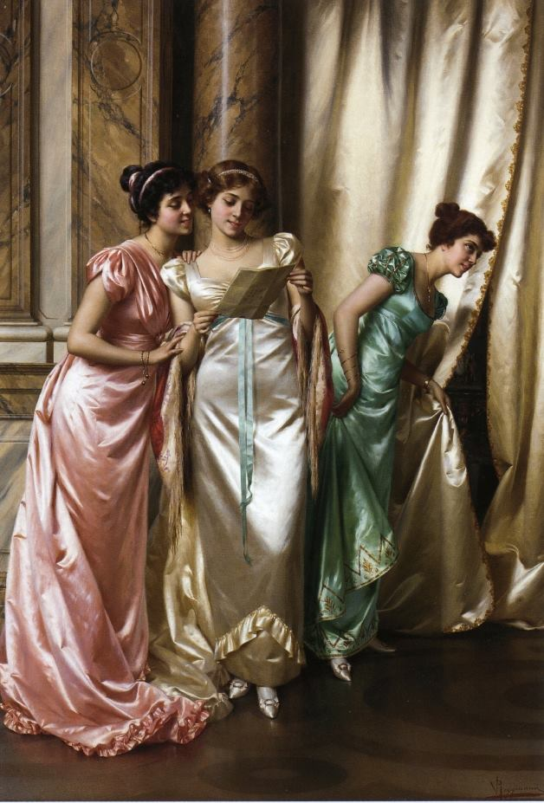
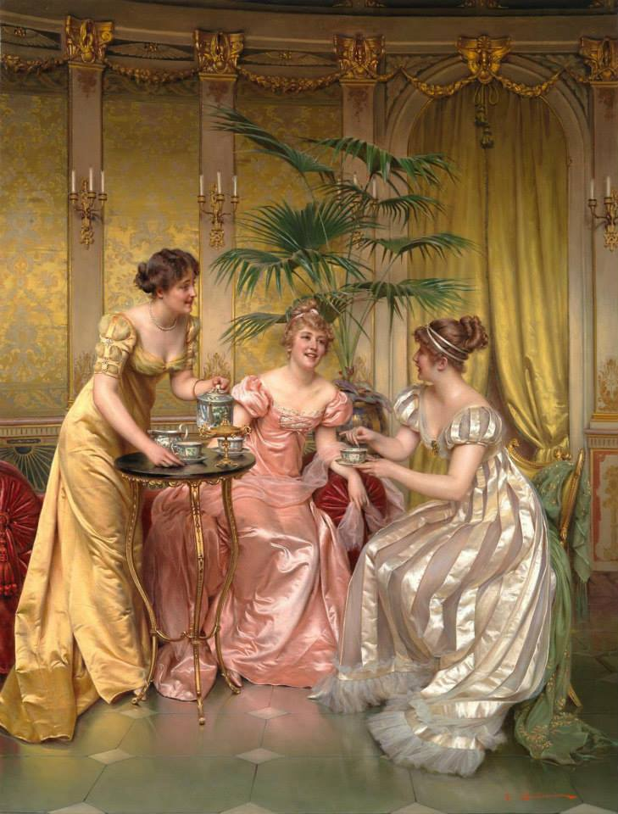
« Las fisgonas
The Eavesdroppers, Vittorio Reggianini (1858-1938)
Colección privada.
Té para tres »
Fréderic Soulacroix (1825-1879)
Colección privada

Slide 33
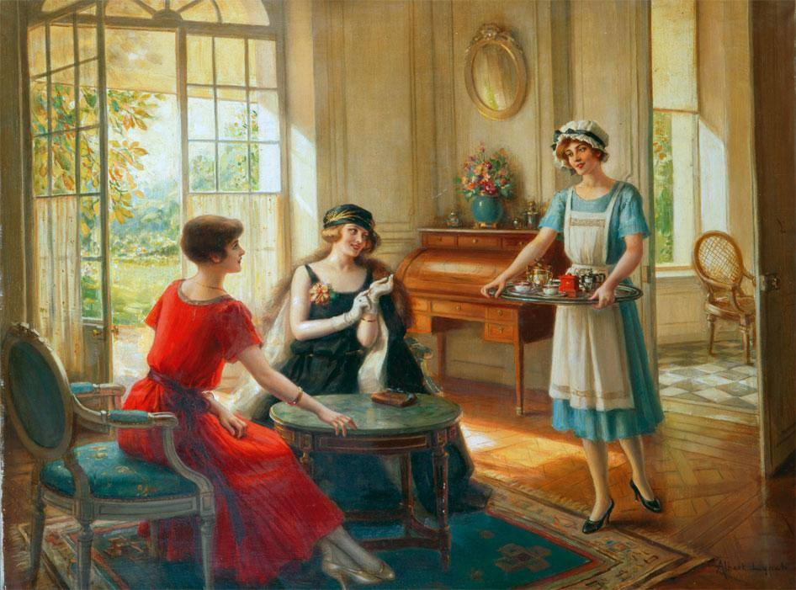
« La sirvienta
Albert Lynch
(1851-1912).

Slide 34
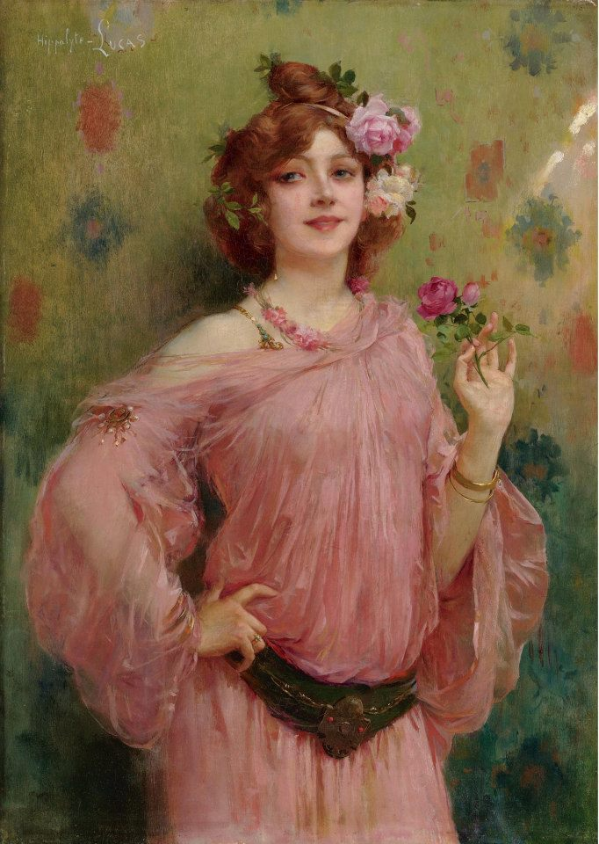
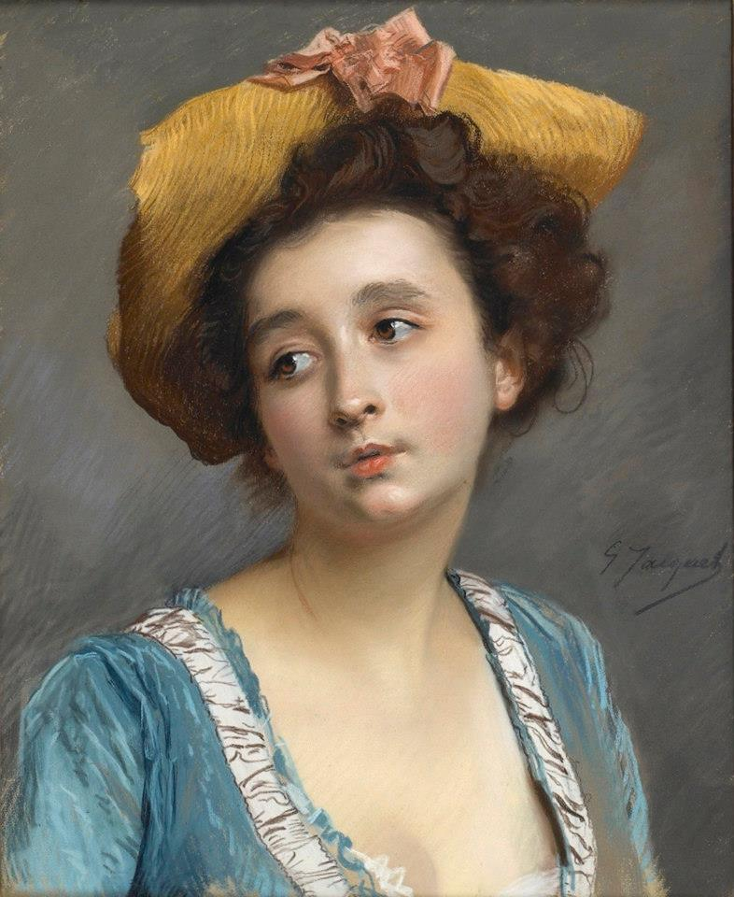
« Belleza en rosa
Marie-Félix Hippolyte-Lucas (1854-1925).
Belleza en azul »
Gustave
Jean Jacquet (1846-1909)
Colección privada.

Slide 35

La última voluntad »
Carl
Johann Spielter (1851-1922)
Colección privada

Slide 36


« Retrato de
una mujer joven
Abbey Altson (1864-1949).
« Una belleza oriental »
Luis
Ricardo Falero (1851-1896)
Colección privada.

Slide 37

« Smetana
y sus amigos
en 1865
Franz Dvorak
(1862-1927)
Colección privada

Slide 38

Su Nochebuena »
John Sargent Noble (1848-1896)
Propietario desconocido

Slide 39

El pavo real pavoneándose »
Jehan Georges Vibert
(1840-1902)
Colección privada.

Slide 40
« Una antigua melodía
William Henry Longmaid
(1835–1919)
Atkinson Art Gallery Collection

Slide 41
Una distracción
del estudio »
Jules Girardet
(1856-1946).

Slide 42
« Procesión en Nápoles »
Franz Richard Unterberger (1837-1902).
« El Minotauro »
George Frederick Watts (1817-1904).

Slide 43
A bordo del 'Victory‘ »
James Clarke Waite
(1832-1920)
Kirklees Museums
and Galleries.

Slide 44
« La catedral
de Amberes Bélgica,
David Roberts
(1796-1864)
The Cooper Gallery.
La piscine »
Hubert Robert
(1733–1808)
The Metropolitan Museum of Art,
Nueva York.

Slide 45
« Baile de máscaras
Charles Hermans
(1839-1924).

Slide 46
« Dos españolas
Raimundo de Madrazo y Garreta (1841-1920)
Colección privada.
Carta de amor interceptada »
Carl Spitzweg (1808-1885)
Colección privada.

Slide 47
Belleza acostada »
Fritz Zuber-Bühler (1822-1896).

Slide 48
« Dos señoras »
Ignacio Díaz Olano (1860-1937).
« Despechado »
Briton Rivière (1840-1920).

Slide 49
« Caras y raras
eran las joyas
que llevaba
Margaret Deborah Cookesley
(1844-1927)
Cartwright Hall
Art Gallery.

Slide 50
« Vanidad
Charles Joseph Frédéric Soulacroix
(1858-1933).
El reflejo de la belleza »
Auguste Toulmouche (1829-1890).

Slide 51
« Cleopatra probando venenos en los condenados a muerte »
Alexandre Cabanel (1823-1889) Koninklijk Museum voor Schone Kunsten, Antwerp.

Slide 52
« Figura simbólica.
Isis
Armand Point (1861-1932)
El hallazgo
de Moisés »
Frederick Goodall
(1822–1904) Mackelvie Trust Collection, Auckland Art Gallery Toi
o Tāmaki.

Slide 53
Destrucción
de Herculano
en el año 79
por la erupción
del Vesubio »
Sebastien Norblin de la Gourdaine (1796-1884).

Slide 54
« El Triunfo
de la Guillotina
Nicolas
Antoine Taunay
(1790-1800)
Museo del Hermitage

Slide 55
« Después
de la actuación
fuera del Det Kongelige Teater
Paul-Gustave Fischer
(1860-1934)
Propietario desconocido.
Por las aguas
de Babilonia »
Arthur Hacker (1858-1919)
Rochdale Arts & Heritage Service.

Slide 56
« Después del baile
Arthur Wardle
(1864-1949).

Slide 57
« Mañana de domingo »
Gustave Léonard de Jonghe (1829-1893) Colección privada.
« Niños a la espera de la fiesta de Navidad »
Theodor Hildebrandt (1804-1874)
Museo del Hermitage, San Petersburgo.

Slide 58
El vendedor
de pececitos dorados »
George
Dunlop Leslie (1835-1921)
Colección privada.

Slide 59
« Hermanas
Phillip
Richard Morris (1833-1902)
©
East Ayrshire Council.
Fuera en el frío »
Léon
Bazille Perrault (1832-1908)

Slide 60
« Escena bajo la luz
de la luna
Southampton
Sebastian Pether
(1790-1844)
Southampton
City Museums.

Slide 61
« La mensajera del amor »
Hans Zatzka (1859-1945).
« Joven belleza »
Max Nonnenbruch
(1857-1922).
« Árbol en flor »
Hans Zatzka
(1859-19450

Slide 62
Gula »
Timoleón
Marie Lobrichon (1831-1914).

Slide 63
« Ícaro
Odilon Redon (1840-1916)
Colección privada.
Amor y Psique »
Eugène Médard (1847-1887).

Slide 64
« Joven Náyade »
Paul Emile Chabas (1869-1937)
Colección privada.

Slide 65
« La pecera
Charles
Edward Perugini (1839-1918)
Colección privada.
Retrato
de una dama con un gato »
Nikolai Yaroshenko (1846-1898)
Museo Regional de Kaluga.

Slide 66
« Isolda Yseult,
Frank Dicksee
(1853-1928)
Collection
of Fred & Sherry Ross.

Slide 67
« Mariya
y Olga Nikolaievna
Timoleon
Carl von Neff
(1804-1877).
Una carta divertida »
Vittorio Reggianini (1858-1938).

Slide 68
La primera tarea »
Ramón Borrell
i Pla
(1876-1963)
Museu
del Modernisme, Barcelona.

Slide 69
« Las fisgonas
The Eavesdroppers, Vittorio Reggianini (1858-1938)
Colección privada.
Té para tres »
Fréderic Soulacroix (1825-1879)
Colección privada

Slide 70
« La sirvienta
Albert Lynch
(1851-1912).

Slide 71
« Belleza en rosa
Marie-Félix Hippolyte-Lucas (1854-1925).
Belleza en azul »
Gustave
Jean Jacquet (1846-1909)
Colección privada.

Slide 72
La última voluntad »
Carl
Johann Spielter (1851-1922)
Colección privada

Slide 73
« Retrato de
una mujer joven
Abbey Altson (1864-1949).
Una belleza oriental »
Luis
Ricardo Falero (1851-1896)
Colección privada.

Slide 74
« Smetana
y sus amigos
en 1865
Franz Dvorak
(1862-1927)
Colección privada

Slide 75
Su Nochebuena »
John Sargent Noble (1848-1896)
Propietario desconocido

Slide 76
El pavo real pavoneándose »
Jehan Georges Vibert
(1840-1902)
Colección privada.

Slide 77



Imagenes y texto :
De la red
Música:
Albanoni’s adagio
Interprete:
Von Karajan
Edición:
Eaglenest
Duración :
15 minutos
09 segundos
Pasenla Bien
___________________
Hasta la vista
au revoir
auf wiedersehen
Chao
emiliomaguilar8@gmail.com

Slide 79







12:00
¿Te ha gustado?
Puedes ver más entrando
Aquí
Además puedes recibir powerpoints en tu correo electrónico suscribiéndote aquí:

